Slide 1
Uno que entra a un bar y ve un cartel:

Slide 2
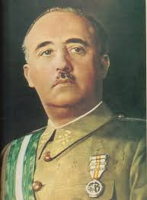
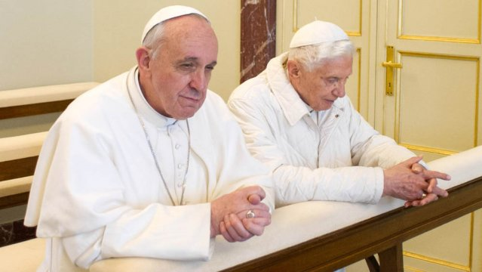
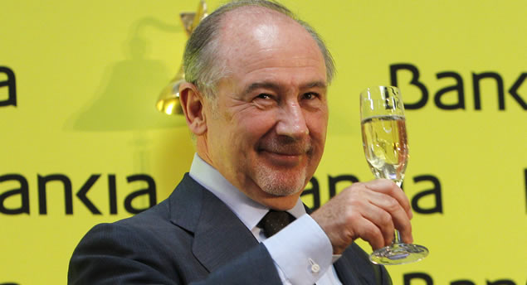
Oferta:
Almuerzo especial 3,50 €

Slide 3
Y le pregunta al camarero:
- Oiga ¿en qué consiste
ese almuerzo especial?

Slide 4
- Pues ¿no ve las fotos?
- Sí, pero no lo entiendo.

Slide 5


-- Pues está bien claro:
Huevos,
y chorizo
papas

Slide 6







¿Te ha gustado?
Puedes ver más entrando
Aquí
Además puedes recibir powerpoints en tu correo electrónico suscribiéndote aquí:

